Slide 1
職場運営の基本
本講義は課題図書の事例を一般化、定石化したものです。
（本来はこちらの学習が先だったかも）
当たり前のことばかりなのですが、なかなか実践できない
この機会にじっくり反芻し、基本動作に落としてください。
1

Slide 2
目 次
１．職場方針の策定
P
２．部下への業務付与
P
３．目標の設定
P
４．環境整備（おぜんだて）
５．目標達成管理
D・C・A
2

Slide 3
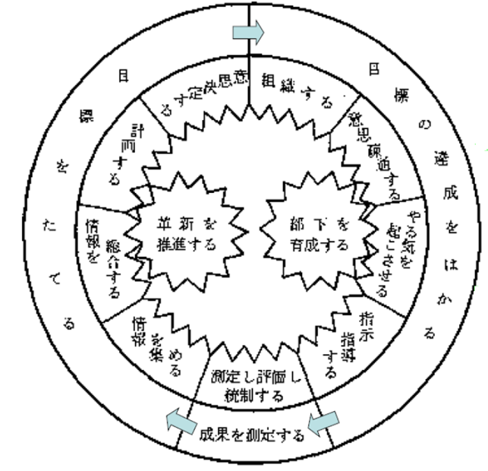
３．目標の設定
２．部下への業務付与
５．目標達成管理
４．環境整備
１．職場方針の策定

Slide 4
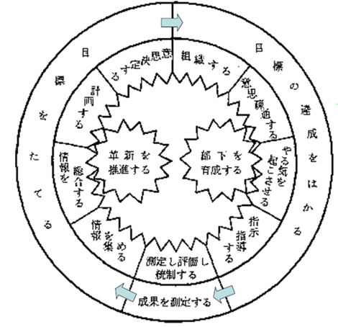
方針管理のステップ
１．経営理念をふまえた経営戦略をベースに中期の経営計画を立てる
２．トップマネジメントが目標（利益やQCD）の実現方策を打ち出す
３．各部門は前期の反省や抱える問題をもとに具体的に計画・実施
４．進捗のフォロー、遅れの挽回、上位との整合
５．期末にトップマネジメントのレビュー、次年度方針に繋げる

Slide 5
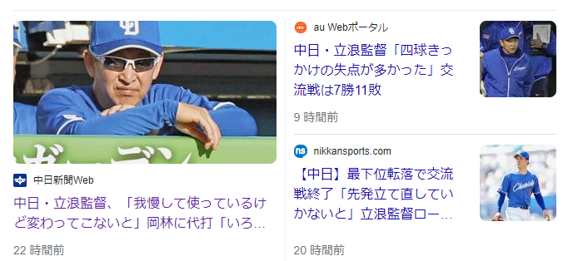
このオーダーで1年戦えるか？
開幕にむけての綿密な準備が監督の最大の使命である。
開幕後は選手が主役。監督采配など、極端に言えば誰がやっても変わらない。
5

Slide 6


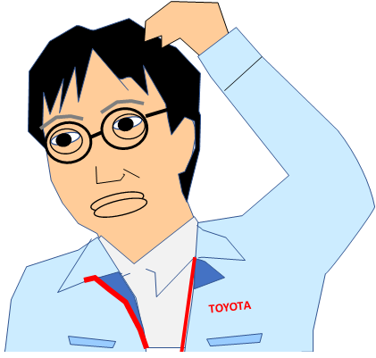
1．職場方針の策定
P
方針！
部長
方針は、上から与えられるとは限らない
経営者・上司からの方針は、会社としての基本部分に過ぎない。
部門特有の進む道、方針がある筈。
経営者・上司との日常の接触の中から、日頃収集した情報から、判断し、
会社の進むべき方向は判断がつくはず。この判断がつかず、右往左往するよ
うでは補佐役としては失格。
6

Slide 7
立案する方針のポイント･･･
ⅰ）方針の妥当性
上司の意図を十分に汲み、会社の実情にあったものでなければならない。
ⅱ）方針の受容性
自部署全員に、内容がよく理解され、受容されるものでなければならない。
ⅲ）方針の実効性
実効性あるもの、具体的な目標の達成に役立つものでなければならない。
ⅳ）方針の弾力性
刻々の変化に耐えられるだけの弾力性を備えていること。
ⅴ）方針の周知性
自部門・関連部門へ伝達され、周知され、納得されなければならない。
7

Slide 8
方針を効率的に設定するためには、・・・
ⅰ）任務を明確にする。
ⅱ）状況を把握し、分析する。（問題解決の手順の応用）
ⅲ）経営者・上司の考えを推察する。
ⅳ）会社の方針を明らかにする。
ⅴ）関係部門の方針を明らかにする。
ⅵ）諸計画、諸規定を見る。
ⅶ）関係者の意向を得る。
ⅷ）総合的にタイミングよく決定する。
安易に経営者・上司から答えを得ようとしない
問題の本質を見極め、問題はこう処理すべき、こうやりたいと言う自分
自身の考え方を確立した上で、上司の決断を仰ぐ。
多くの場合、上司に修正してもらう安易な考えは、避けるべき
8

Slide 9
２．部下への課題付与
P
あなたは、方針実行のプロジェクトリーダーである
タスクに分解しメンバーに付与する任務を持つ
（１）職場方針との整合
職場方針を達成する業務計画を立案
個々のメンバーに付与するタスクは上司自身の目標達成につながるものであること
（２）部下にとって挑戦に値する仕事の付与
会社にとって重要で切実な仕事
適度の困難さ
自発性を持って、自らの努力創意工夫によって、その困難を克服できる
自己裁量が利くように（細分化しすぎず、塊り感のあるもの）
部下自身が計画を立て、自分のPDCAを回す
9

Slide 10
３．目標の設定
誤解しやすいポイント
方針 ≠ 願望
目標 ≠ 努力目標
とにかく必達です
目標設定のステップ：
ａ．各自の目標は、メンバーが立案し、直属上司が承認
（自分の設定した目標だと感じるように）
ｂ． メンバーと上司の調整の過程を上下のコミュニケーションの場とする
ｃ．目標設定と同時に、その目標の達成にとって必要な指針が示される。

Slide 11
目標の備えるべき要件：SMART
◆要素1：Specific（具体的に）
◆要素2：Measurable（測定可能な）
◆要素3：Achievable（達成可能な）
◆要素4：Related（経営目標に関連した）
◆要素5：Time-bound（時間制約がある）
部下の設定した目標を承認するに当たってのポイントは？
ⅰ．部下の目標をまとめることによって、上司自身の目標が完遂されるか。
ⅱ．部下相互の間の目標のバランスは取れているか。
ⅲ．各人ごとの目標の量・質・高さは、会社全体の業績向上、能力開発と
いう面から見て適切か。
ⅳ．各人の目標は、定量化･具体化され､上げるべき成果を示しているか。
ⅴ．各人の目標それぞれの、重要さの順位は適切か。
ⅵ．特定の目標に、必要以上のウエイトをかけすぎていないか。
ⅶ．二人以上に関係する目標は、共同目標として設定されているか。
ⅷ．他部門との共同目標をすべきものはないか。

Slide 12
部下と折り合えないときは：
・目標の設定が難しいときは、事前に適切なアドバイスを与えること。
定量化しにくい･･･タスク化
目標相互間に衝突がある･･･目標に制限を加える、両方に目標を設定
業務が他律的で自主目標が立てにくい
･･･パフォーマンス目標・行動目標を設定、
・目標達成に必要な条件を明確にさせる
上司の援助、他部門との協力、新たな措置、・・・
自己啓発、・・

Slide 13
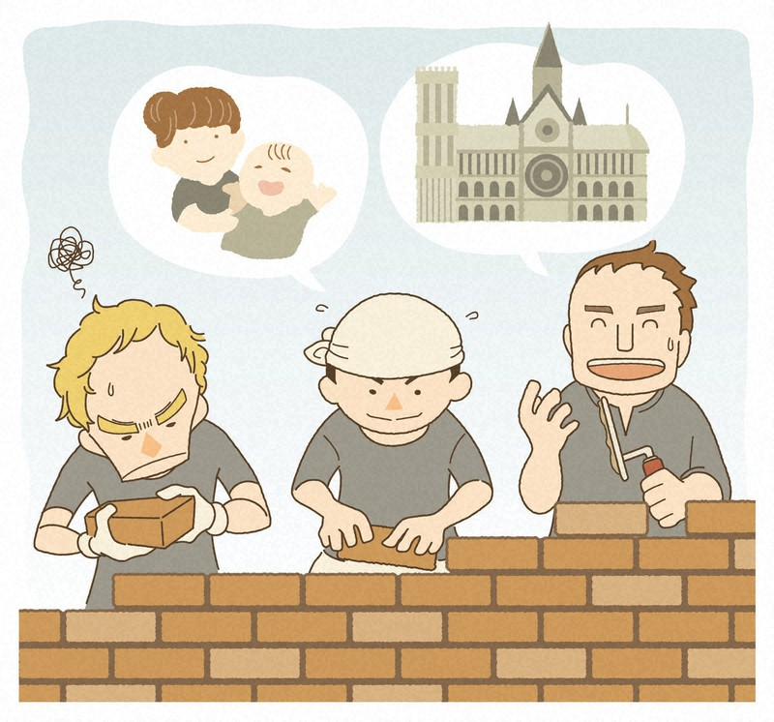
４．環境整備（おぜん立て）
いま、企業が必要としているものは、個々人の力に完全な活動の自由と
責任を与え、同時にそれぞれの考え方や活動の目標を、全体の利益と
調和させることの出来る経営原理である。
Ｐ．Ｆ．ドラッカー
「現代の経営㊤」に「3人の石工」の物語が載っているらしい
13

Slide 14
（１）情報を持たせる
部下自身がそのときの採るべき行動を判断し、自発的に行動を起こすようにする。
ポイント１；
関連情報を幅広く与えること。
担当職務自体が必要とするものよりも、 もっと広い情報
全体の動き、関連する仕事の方針、計画など。
ポイント２；
直接的に伝えるよりも、討議、質疑応答、会議などの利用が効果的
そのときの事態、仕事の性質、能力・性格に最もふさわしい方法を選択する。

Slide 15
（２）職務の技術の習得援助
能力向上意欲の高い部下は、管理者からの援助は喜んで受け入れる。
管理者は、細かい指示や監督よりも、職務の技術の習得について、効果的に援助。
職務技術を授けるうえで詳細すぎることはない
（３）創意工夫の努力を引き出す
上司自身が、ぬるま湯的、現状維持的、先例主義、規則に従うことが目的化して
いる、等の状況から抜け出すこと。
部下にできないと言われて鵜呑みにせず、出来ない制約・阻害条件を明らかにさせ、考え方を変え、創意工夫を凝らしてその困難に挑戦するよう激励・援助。
15

Slide 16
（４）行動の自由の幅を広げる
これは、権限の委譲であり、失敗の自由を与える、ということ。
能力がついてから仕事を任せるのは手遅れ、順序が逆。
能力を上回る仕事を任され、やり遂げる意欲に燃え、創意工夫しながら実践
その心配をぐっと踏みこらえて、注意深く部下を見守る基本姿勢
但し、失敗させることが目的ではなく、達成の方がもっと効果的・・・
任せる計画を立てる
仕事の難易度の分析と部下の能力の把握
十分な相互了解を行なう
目的・目標・条件について上司と担当者が十分な相互了解に到達すること。
担当者自身が設定したと感じるまで。
さらに、成功は部下に譲り、失敗の責任は上司が負うという、姿勢が必要。
16

Slide 17
５．目標達成管理
D・C・A
ａ．目標達成のための仕事と、権限を思い切って部下へ任せ、上司はそれらに
ついての重点的・包括的管理を行なう。
重点的・包括的管理の例
ⅰ） 全体調整
ⅱ）他部門との調整
ⅲ）例外事項の管理
ⅳ）目標達成が予定通り進まないときの必要な修正措置
ｂ．業務全体の進行状況について、その大綱と要点はしっかり押さえておく。
ｃ．新入社員、新任担当者については、目標が高すぎないよう配慮し、遂行
過程について細心の指導に当たる
フローチャート
マイルストーン
中間目標 を示し
計画的に報告を上げさせる
17

Slide 18
（１）部下との話し合い
与えられた仕事を大過なく過ごそうというやり方から脱皮し、困難な目標に
立ち向かう条件や環境を自ら作り上げ、大幅な自由裁量を行使させる
当人の意欲付け、能力開発の援助、全体業績への統合のための機会とする。
部下に、自分の業績を検討し自己評価をさせる。上司と部下で話し合い、
次のために反省の結果を活かす。話し合いのポイントは、
ａ．自己評価の結果は妥当か。
不当な時は、その根源にさかのぼって話し合うことが重要。
目標・内容の理解が上司と部下で食い違っていないか。
ｂ．自己啓発の必要点が正しくとらえられているか。
目標未達成の原因を、環境や条件のせいとしていないか。
但し、非を攻め欠点を暴き立ててはだめ。
冷静に事実を見つめ、今後の課題を建設的に話し合う。

Slide 19
留意点
長期的視点と全体への貢献に、意識的配慮をすることが必要。
管理者が部分部分にとらわれず、全体への貢献と総合的視野を失わないという
姿勢を堅持することが、部下へ全体への視野を開かせ、総合的に物事をとらえると言う姿勢を確立させる。
結果のチェック
ａ．自己の達成した結果について、各人は必ず検討と反省を行なう
ｂ．上司は必ず話し合いの場を持ち、次のチャレンジへの足がかりとする
ｃ．最終結果は、業績評価と結びつけ人事的措置に反映させる
19

Slide 20
（２）上司への報告
問題解決案や方針案を立案するにしても、最終的には経営者・上司の決済を
受けなければならない。口頭の報告のほかに、報告書での報告を心掛ける。
その利点は、情報と自分の考えを整理できる、提案と決済の証拠を残せる、等。
今、判断を行なう唯一の拠り所は情報。必要なとき、必要な内容の報告が、
誤りや歪曲なく、簡潔明瞭に、できるだけわかりやすく行なわれることが大切。
ここで、文書による報告の要点は、・・・
① 報告書の備えるべき条件
ａ．真実性の原則
事実に基づいて、偏りや歪曲を排し、真実をありのままに、正しく知ら
せること。自分に不利なこと、叱責を受けることがあっても、勇気をも
って真実の報告を行なう。
ｂ．タイムリー性の原則
必要な時間に間に合わせることが前提。
報告書を作成するときは、タイミングを計ることが大切。
ｃ．能率性の原則
報告書は多忙な上司の判断を助けるもの。経済性と簡潔性が要点。
〇と✖
20

Slide 21
②報告書の書き方
ａ．結論の要約を最初に書く
相手が知りたいことを最初に書く。
その後に、その理由、根拠の事実を図表数字で判りやすく書く。
ｂ．全体を明らかにする
この点はどうなっている、と疑問を抱かせるのは落第。
全貌を明らかに、手落ちがないように。
報告書は、自分に代わって文書が説明するもの。生身の自分が、補足説明
しなければならないようでは、報告書としては失格。
ｃ．自分の功績は控えめに
手柄話、自慢話ほど聞きづらいものはない。
失敗の責任は潔く言い訳せずに甘受する。成功は、部下・同僚の努力・
成果としてそれに感謝する。
21

Slide 22
まとめ（おさらい）
■ 職場方針の策定
１．職場方針の策定
目標は結果の〇✕評価が可能な明確さをもつべき（できれば定量目標化）
目標は戦略的に設定する。
目標値は必達である。綿密な現状把握により勝算を持って作戦を立てる。
２．部下への業務付与
■ 部下への業務付与
部下の成長を促す権限と責任付与
（テーマ性、塊り感のある業務。部下自身が考えPDCAを回す。）
３．目標の設定
計画や目標値は本人から提案しあなたが承認する
４．環境整備（おぜんだて）
部下を通じて目標の達成をはかる。そのための環境を整える。
５．目標達成管理
マイルストーンや中間目標を示し、計画的に報告を上げさせる
思い付きで、しつこく不定期にフォローしない

